Slide 1

Tech Lead Skills
Feedback
VS
Feedforward

Slide 2


Feedback za Anu
Zaista mi je drago što mogu da ovaj sastanak počnem velikom pohvalom u ime celog tima. Tvoja saradljvost, srdačnost i otvorenost ka kolegama zaista plene. Lično mislim da si veoma prijatna osoba sa kojom je uživanje sarađivati. Iako si sa nama od skoro imamo utisak kao da si od početka projekta tu, znaš ko šta od nas voli i primetiš kada nekome nije dan. Hvala ti. Kada pričamo o tvojoj otvorenosti prema timu, imamo samo reči hvale a prostor za napredak vidim u tvom kodu. U delu koga ( _____) si na početku saradnje napravila grešku, tamo smo komunicirali kako je značajno da je ne ponavljamo ali se ista nakon toga ponovila ( tu ____ ) i ( tu ___). Ovo je početnička greška i nije strašna ali je bitno ispraviti je.

Slide 3
Feedback za Đorđa
Đorđe, hvala ti što si prošle nedelje pomogao Milanu. To je ponašanje veoma značajno za tim. Ti do prošle nedelje, kada sam te ja zamolio, nisi nikome pomogao. Timski duh nam je veoma značajan, kao i prilika da kolege uče od iskusnijih kolega. Nama kao timu bi značilo kada bi svoje znanje delio sa drugima. Takođe, tvoj rad je zaista fenomenalan. Svaki task je uvek na vreme, semantika koda je perfektna, koristiš sve dobre prakse. Svaka čast.

Slide 4
Feedback za Jovana
Jovane, u poslednjem sprintu si za dve nedelje uradio svega dva tiketa. To je zaista mali broj a u timu si već 3 meseca. Razumem da si u nekim situacijama imao poteškoća, svi ih imamo, a onda i kada si me pozvao da ti pomognem da rešiš problem nisi usvojio moje rešenje nego si nastavio prvobitnim pokušajima. Ovakav način saradnje nam svima otežava odnose. Bilo bi veoma značajno kada bi u narednim situacijama unapred definisao koliko ćeš vremena posvetiti jednom rešenju problema a kada ćeš doneti odluku da usvojiš tuđi savet. Ti si dobar momak i ne bismo želeli da zbog prošlog sprinta imamo negativnu klimu u timu.

Slide 5
Šta smo čuli u kom feedback procesu?
1. Ana
2. Đorđe
3. Jovan

Slide 6
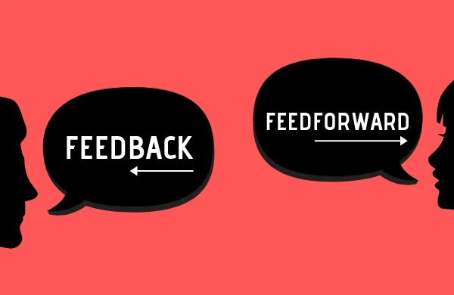
Šta do sada znamo o feedback a šta o feedforwardu?

Slide 7
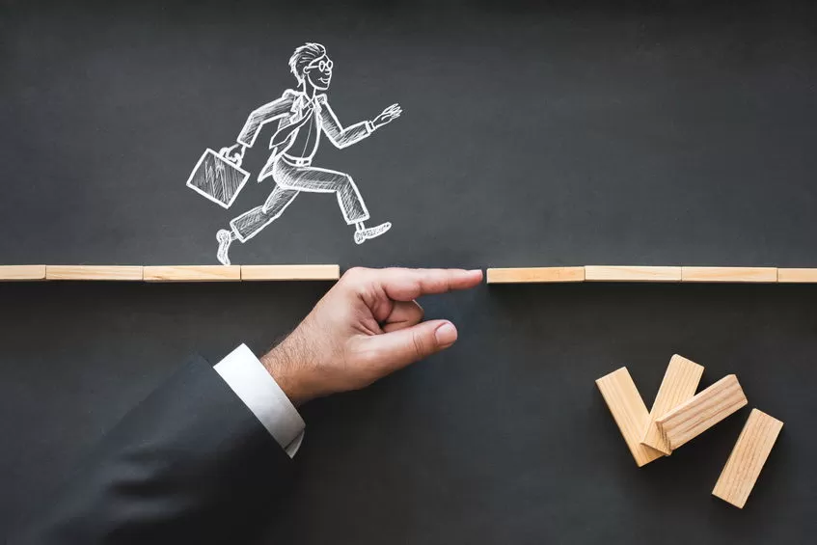
Feedback proces pretoči u feedforward

Slide 8
Feedback proces:
Potvrđuje ono što osoba već zna.
Ističe greške
Najčešće damo previše informacija
Ponekad je teško pronaći reči
Potreban je određeni vremenski period da bi se feedback dao
Ne nudi uvek plan akcije
Usmereni smo na prošlost koju ne možemo izmeniti
Najčešće je usmeren od “gore” prema “dole”

Slide 9
Feedforward proces:
Usmeren je na budućnost
Ističe rešenja
Potrebno ga je pripremiti i usmeriti samo na jednu osobu
Praktičan je
Pomaže osobi da pronađe rešenje
Nudi plan akcije
Uvek ima ton entuzijazma
Možemo ga ukombinovati sa karijernim planovima osobe
Možemo iskoristi coaching znanja
Podstiče talenat
Redefiniše grupnu dinamiku jer BILO KO, BILO KAD, BILO KOME može dati feedforward

Slide 10
END

